Slide 1
Осцилляции нейтрино

Slide 2
Источники нейтрино
Космические нейтрино: реликтовые нейтрино, нейтрино от звезд, нейтрино, рождающиеся в КЛ и нейтрино, рождающиеся при взаимодействии КЛ с атмосферой Земли;
Нейтрино от естественных источников на Земле, возникающие в процессах бета-распада радионуклидов;
Нейтрино от искусственных источников, к ним относятся реакторные антинейтрино и ускорительные нейтрино.

Slide 3
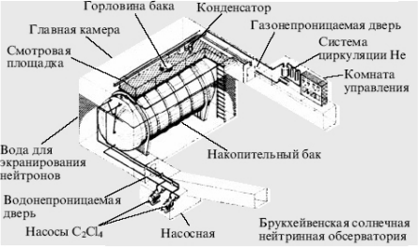
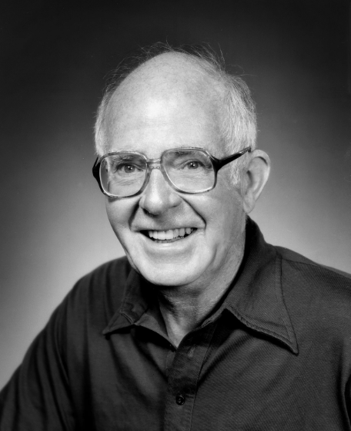
Эксперимент Хоумстейк (опыт Дэвиса, 1968 г.)
использовался метод хлор-аргоновый метод Понтекорво. Солнечные нейтрино должны вызывать реакцию (порог реакции 0,8 МэВ$→$наиболее чувствителен к борным нейтрино):
глубина расположения установки 4200 м.в.э. (1478 м);
мишень: 615 т жидкого $C_{2}{Cl}_{4}$ в стальном баке (d=6,1 м, h=14,6 м), установленная в шахте Хоумстейк (США, Южная Дакота).
Рэймонд Дэвис

Slide 4
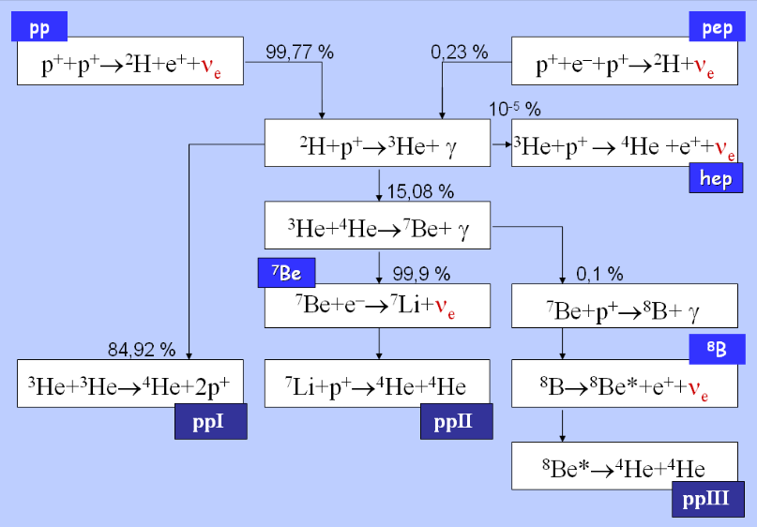
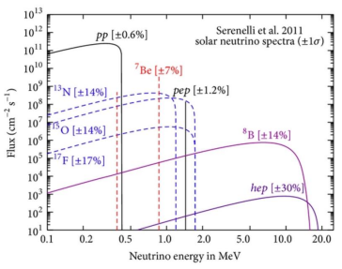

Slide 5
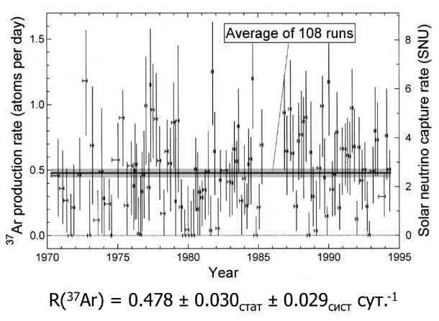
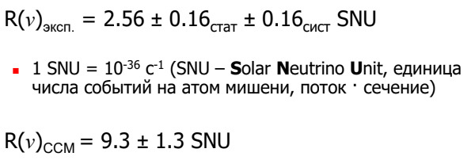
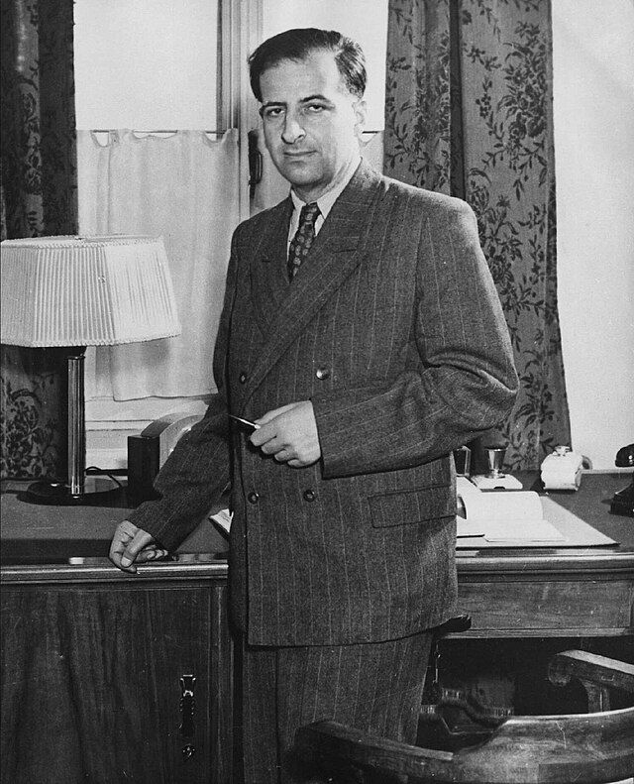
Эксперимент Хоумстейк (опыт Дэвиса, 1968 г.)
Результат :
Гипотеза об осцилляциях нейтрино 1957 г.
Бруно Понтекорво

Slide 6
Галлий-германиевые детекторы GALLEX, GNO, SAGE
Метод детектирования основан на реакции (порог реакции 0,23 МэВ $→$ чувствителен к основному потоку pp-нейтрино, а также к низкоэнергетическим бериллиевым нейтрино), позволяет детектировать все типы солнечных нейтрино;

Slide 7
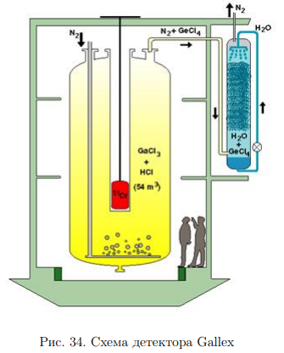
GALLEX (1991 – 1997 гг.)
основная цель – прямое измерение потока низкоэнергетических солнечных нейтрино от pp-реакции;
глубина расположения детектора 3300 м под самой высокой горой в Италии (Гран-Сассо);
мишень для нейтрино: 30 т галлия в форме водного раствора хлорида галлия $Ga{Cl}_{3}$-$HCl.$
Результат :

Slide 8
GNO (1997 – 2003 гг.)
основная цель – прямое измерение потока низкоэнергетических солнечных нейтрино от pp-реакции;
глубина расположения детектора 3300 м под самой высокой горой в Италии (Гран-Сассо);
мишень для нейтрино: 60 т галлия в форме водного раствора хлорида галлия $Ga{Cl}_{3}$-$HCl.$
Результат :
Ожидаемая скорость счета нейтринных событий составляет 130±8 SNU, а измеренные оказались 65.8 ± 9.8 ± 3.5 SNU.

Slide 9
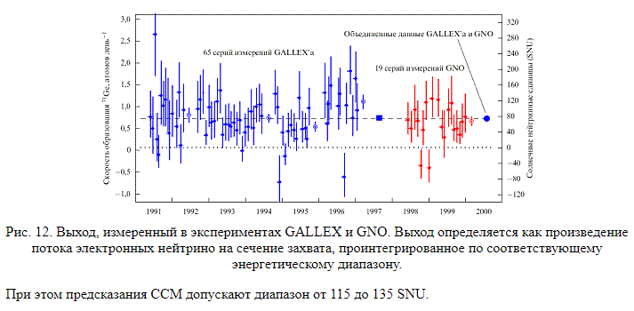
GALLEX + GNO

Slide 10
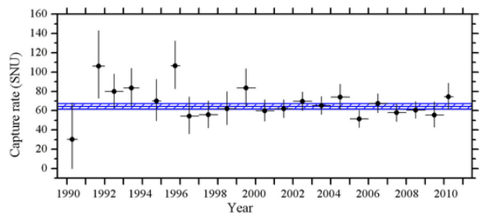
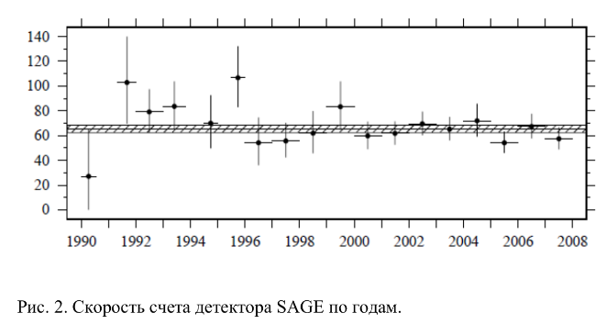
SAGE (1990 г. – до настоящего момента ?)
основная цель – прямое измерение потока низкоэнергетических солнечных нейтрино от pp-реакции;
место проведения: Баксанская нейтринная обсерватория (Северный Кавказ);
глубина расположения 2100 м (4700 м.в.э.)
Усреднённые по всем годам измерения эксперимента SAGE в БНО составляет 65.4 ± 3 (stat.) ± 2.7 (syst.) → почти в 2 раза меньше ожидаемого

Slide 11
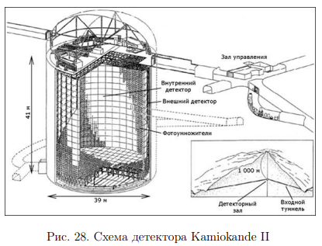
Kamiokande –II (1986 – 1995 гг.)
реакцией, на которой основан эксперимент, является рассеяние солнечных нейтрино на электронах легкой воды: (порог регистрации 7,5 МэВ);
глубина расположения установки 2700 м.в.э. (1000 м);
детектор содержится в цилиндрическом резервуаре (d=15,6 м, h=16 м). Стальные стенки резервуара имеют толщину 4,5-12 мм;
мишень для нейтрино – 3000 т чистейшей воды, из которых собственно для детектирования были задействованы только 680 т. в центре резервуара;
1000 больших ФЭУ (50 см диаметром), размещенных на внутренней поверхности резервуара и покрывающих 20% этой поверхности, фиксировали черенковское излучение.
Полученный результат для солнечных нейтрино:
Доля экспериментально обнаруженных нейтрино от теоретически рассчитанного количества

Slide 12
Kamiokande –II (1986 – 1995 гг.)
Нейтрино рождаются в атмосфере в результате распада пионов, образующихся от бомбардировки верхних слоев атмосферы космическими лучами, главным образом протонами. Пионы распадаются на мюоны, а те в свою очередь на электроны. При этом на каждые два мюонных нейтрино рождается одно электронное.
На $2 (ν_{μ}+{\tilde{ν}}_{μ})$. приходится $1 \left(ν_{e}+{\tilde{ν}}_{e}\right)$.В эксперименте наблюдалось это соотношение меньше, чем 2. Точнее в эксперименте изучалась величина $R=\frac{{(μ/e)}_{эксп}}{{(μ/e)}_{расчет}}$ , которая должна быть 1 при отсутствии осцилляций.
Полученный результат для атмосферных нейтрино:

Slide 13
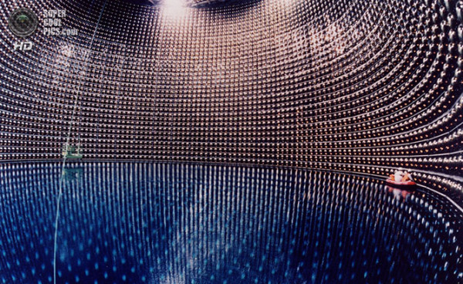
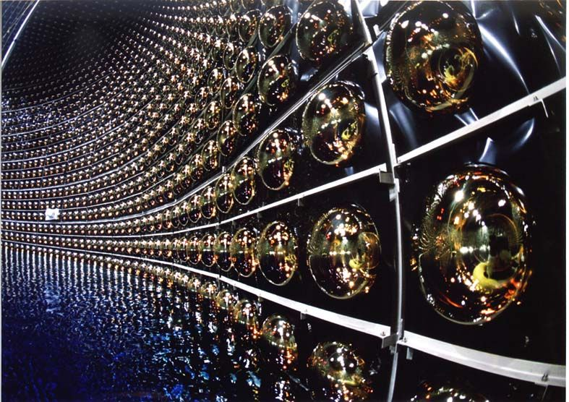
Super-Kamiokande
реакцией, на которой основан эксперимент, является рассеяние солнечных нейтрино на электронах легкой воды: (порог регистрации 5 МэВ);
глубина расположения установки 2700 м.в.э. (1000 м);
детектор: огромный резервуар (40х40 м) из нержавеющей стали, заполненный 50 000 т чистой воды
внутренний детектор – мишень для нейтрино: 32 кт ${ H}_{2}O$, 11146 20-дюймовых ФЭУ;
внешний детектор – защита от γ-квантов и нейтронов извне: 18 кт $H_{2}O$1885 8-дюймовых ФЭУ;
Внутренний и внешний детекторы разделены между собой двумя слоями пленки из полиэтилентерефталата;

Slide 14
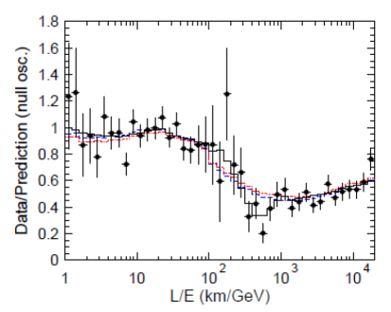
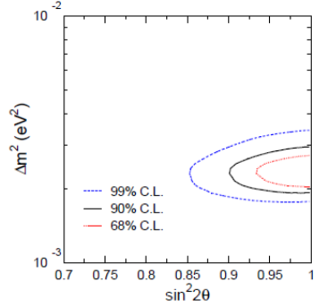
Super-Kamiokande
В 1998 году было опубликовано доказательство осцилляций атмосферных нейтрино, полученное детектором Super-Kamiokande. Измеренное детектором Super-Kamiokande отношение R аналогичное Kamiokande R =0.638 ± 0.16(stat.) ± 0.05 (syst.).
Области разрешенных осцилляционных параметров из анализа данных Super-Kamiokande

Slide 15
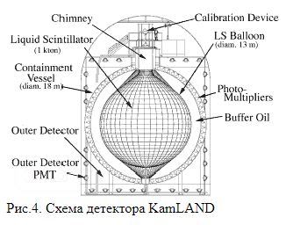
KamLAND (2002 г. – настоящее время)
основная его задача – разрешение проблемы нейтринных осцилляций путем детектирования антинейтрино от японских и южнокорейских ядерных реакторов (порог регистрации 2,6 МэВ);
KamLAND находится в той же шахте, что и Kamiokande, глубина расположения установки 2700 м.в.э. (1000 м);
для детектирования антинейтрино используется реакция обратного бетта-распада
основной (внутренний) детектор установки содержит 1000 т жидкого сцинтиллятора в прозрачной нейлоновой сфере d=13 м;
пластиковая сфера со сцинтиллятором подвешена в центре стальной сферы, заполненной прозрачной смесью жидких парафинов (массой 2 килотонны);
на внутренней поверхности стальной сферы расположены 1879 фотоумножителей двух типов (17- и 20-дюймового диаметра).

Slide 16
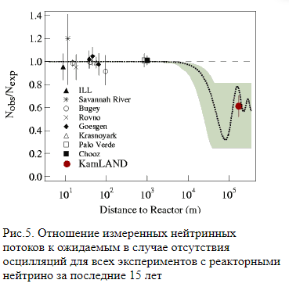
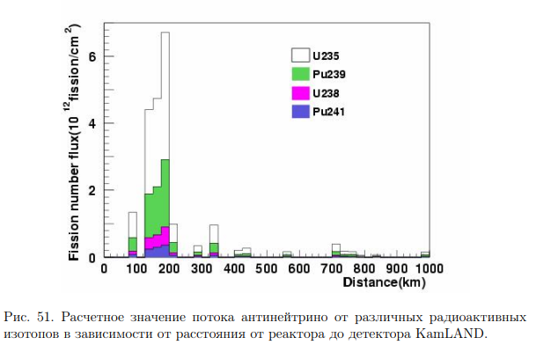
KamLAND (2002 г. – настоящее время)
В предыдущих экспериментах с реакторными нейтрино (на реакторах в Красноярске, Ровно, Саванна-Ривер, Гёсгене, Буже, Пало Верде и в эксперименте CHOOZ) их дефицита не было обнаружено. Однако эксперименты с солнечными нейтрино свидетельствовали, что расстояния порядка 1 км слишком малы для его обнаружения — т.е. все ранее проведенные эксперименты были слишком малочувствительны к эффекту нейтринных осцилляций. Размеры KamLAND и его расположение в 100-200 км от реакторов сделало его весьма чувствительным к этому эффекту, что и привело к его обнаружению. Резко увеличив массу мишени, снизив фон и продвинувшись на два порядка по расстоянию, KamLAND смог попасть в область осцилляций.

Slide 17
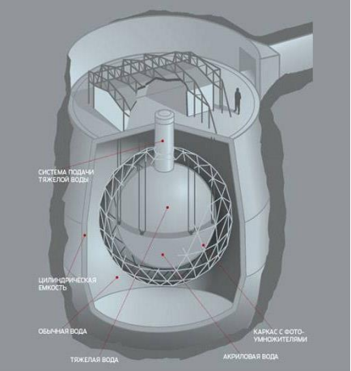
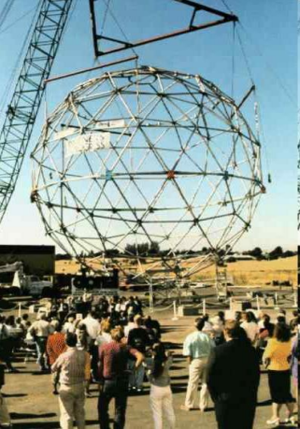
SNO
детектор расположен в шахте Крейгтон (Садбери, Канада) на глубине 2070 м (6080 м.в.э.);
детектор SNO является водным черенковским детекором, только в этом детекторе обычная вода заменена на тяжелую;
мишень для нейтрино: 1000 т изотопически чистой $D_{2}O$, залитой в прозрачную акриловую сферу толщиной 5 см, 12 м в диаметре;
Мишень защищает 7 кт обычной воды. 9456 8-дюймовых ФЭУ установлены на особой сферической конструкции из нержавеющей стали (d=18 м);

Slide 18
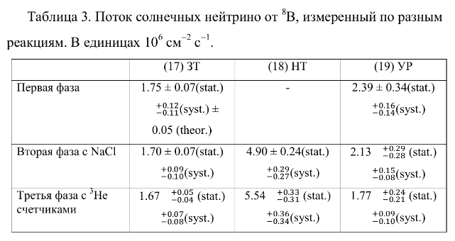
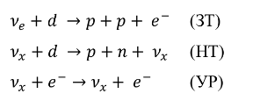
SNO
Результатом эксперимента SNO стало измерение параметров осцилляций солнечных нейтрино, которое подтвердило ранее измеренные значения другими экспериментами с солнечными нейтрино и совпало со значениями из реакторного эксперимента KamLAND:

